Slide 1

¡Bienvenidos!
Reunión informativa para familias
27 de octubre 2026

Slide 2


Bienvenidos a la
noche informativa de TUSD sobre
el programa GATE
Somos el equipo de maestros
del programa GATE de primaria
del Distrito Escolar Unificado de Tracy:
      Anuja Mathew ~ 2º
      Andrea Haro ~ 2º
      Ciara Winters ~ 3º
      DeAnna Hazelbaker ~ 4º
      Kimberly McNeely ~ 4º
      Linda Villa ~ 5º
      Sandra Marquez ~ 5º

Slide 3



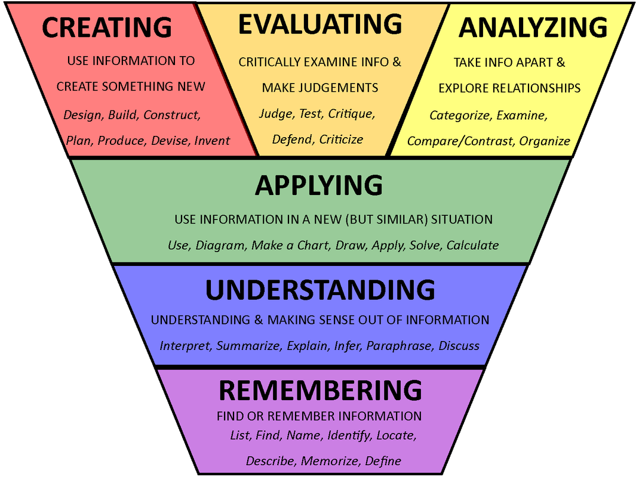
¿Qué distingue a GATE?
Responsabilidad Esfuerzo Logro Civismo Dedicación
Más allá de lo básico
Fomentar la creatividad
Rigor académico
Ciudadanos del siglo XXI
Notes:
Meet the needs of students

Slide 4

La clave es la enseñanza diferenciada…
Profundidad | Conceptos profundos, detallados y rigurosos.
Complejidad | Buscar patrones para simplificar lo complejo, sin complicarlo más.
Novedad/ Originalidad | Experiencias memorables diseñadas cuidadosamente.
Aceleración | Desarrollar áreas de mejora y potenciar las fortalezas del estudiante.
La enseñanza diferenciada no significa más…
significa diferente
Notes:
Depth- students go further, deeper and more elaborately within a subject area. Complexity- students make relationships and associations across and between subject areas. They study relationships over time and from different points of view. Novelty- students personalize their understanding. They express their knowledge in their own words and way. Acceleration- students can move at a faster pace or with more difficulty.
Acceleration - Faster presentation of content to more closely match the speed at which gifted students learn. Compare with grade skipping.

Slide 5






¡Los estudiantes GATE piensan en grande!
Pensamiento Crítico
Detalles
Patrones
Ideas principales
Relaciones entre disciplinas
Preguntas sin respuesta
Lenguaje de la disciplina
Reglas
Tendencias
Ética
Múltiples perspectivas
Notes:
Independent Workers
Work well with others

Slide 6
Proyecto de Interés Personal
HORA DEL GENIO: desarrollar su interés por una nueva idea o habilidad
Los estudiantes investigan un tema de su elección para fomentar la creatividad y el pensamiento innovador
Notes:
DeAnna Hazelbaker

Slide 7
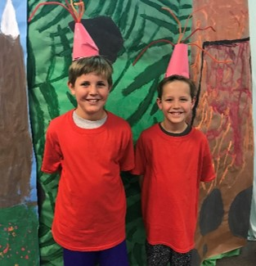
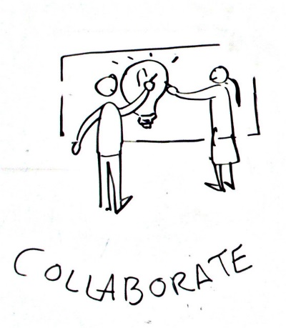
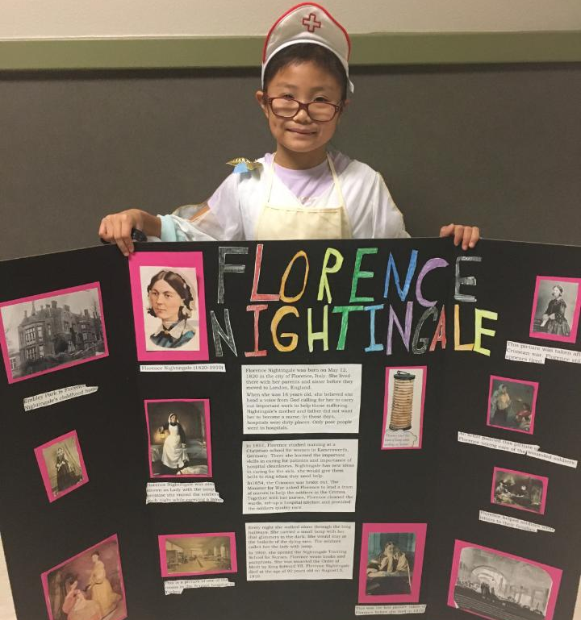
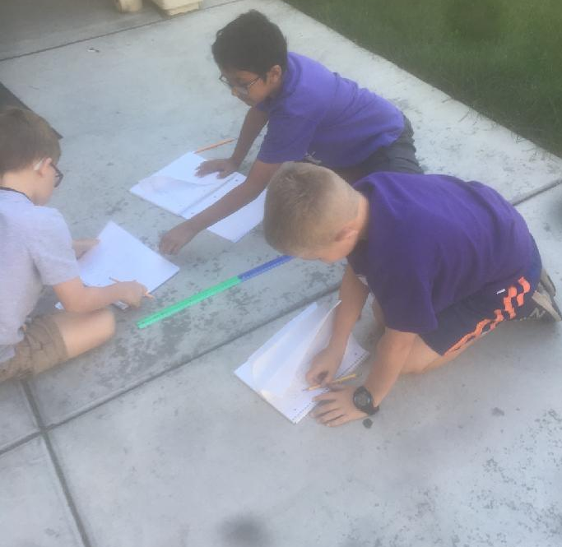
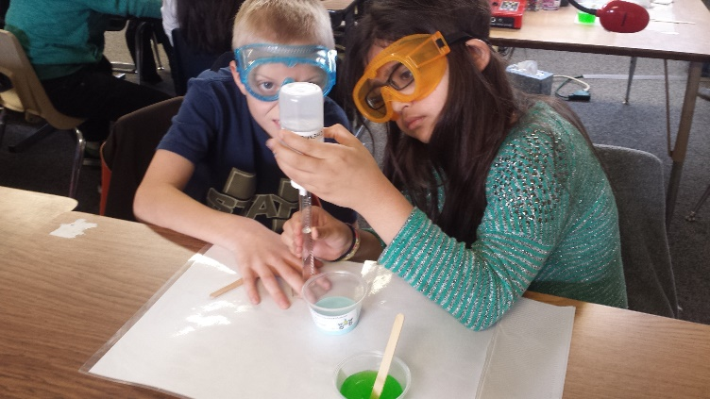
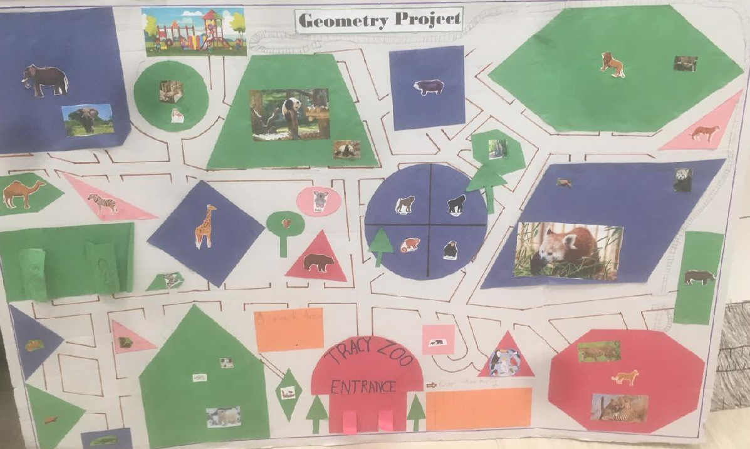
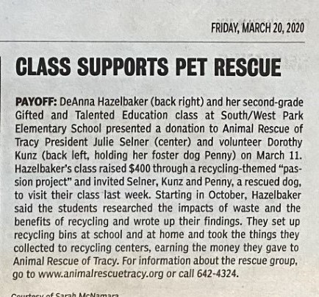
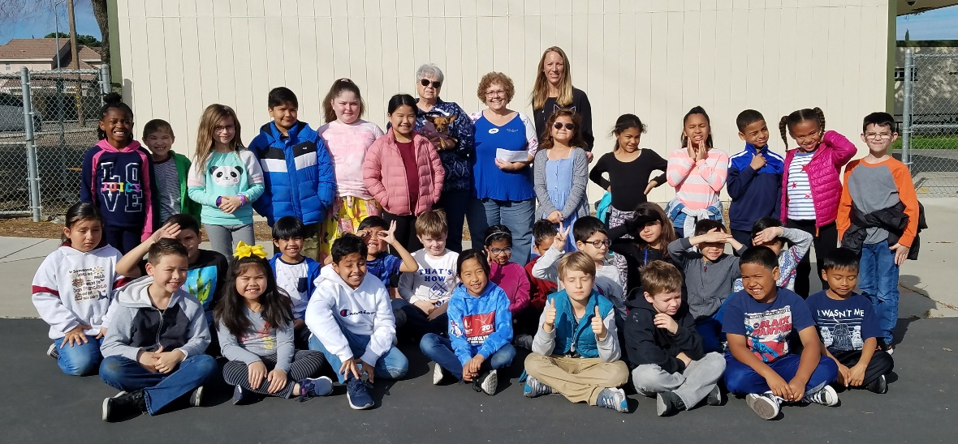
Logros de GATE
Notes:
DeAnna Hazelbaker

Slide 8

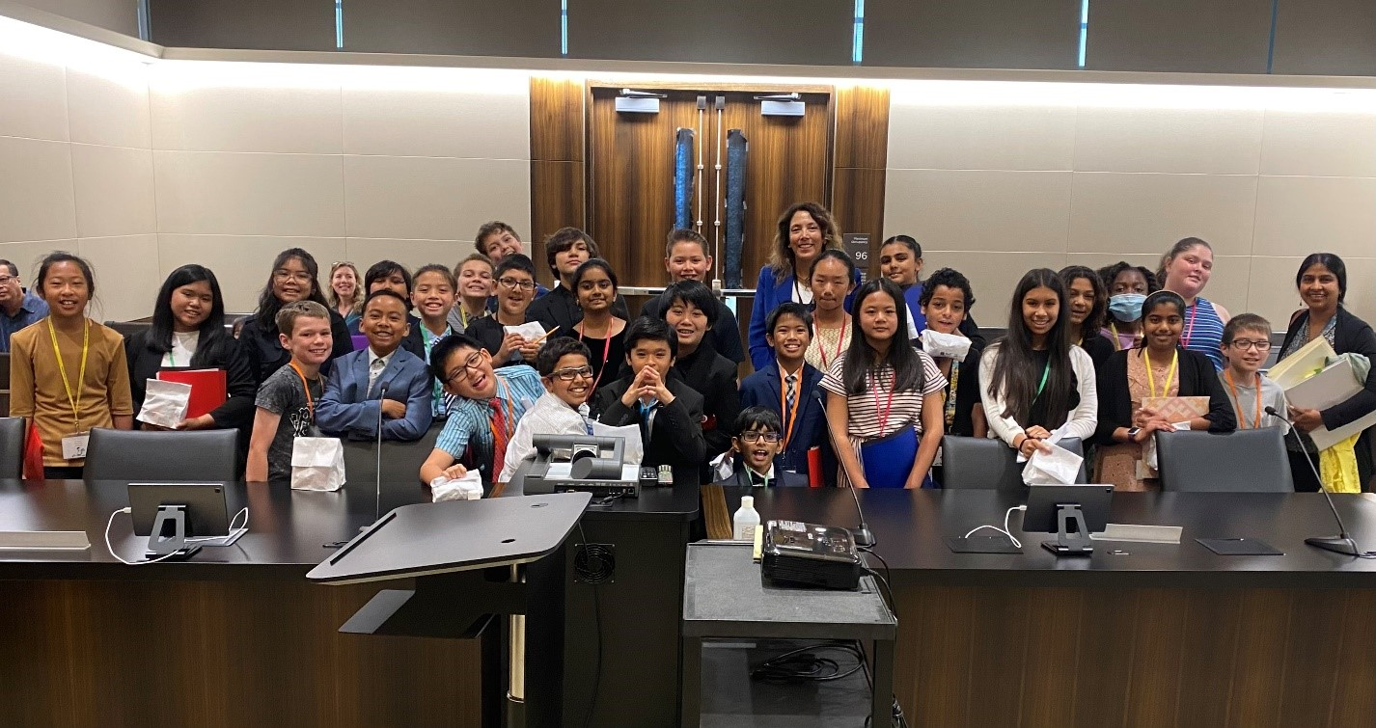
Logros de GATE
Notes:
DeAnna Hazelbaker

Slide 9
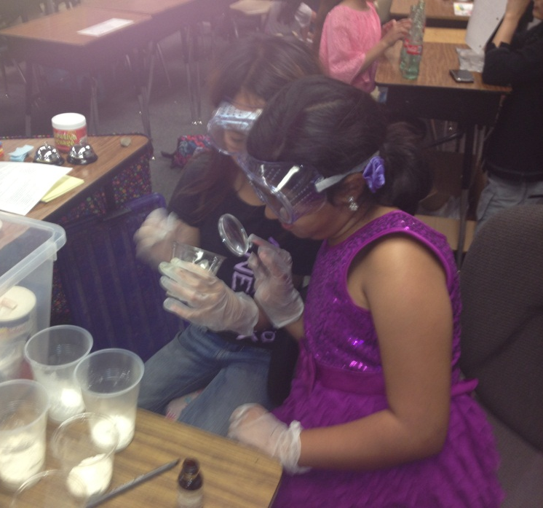

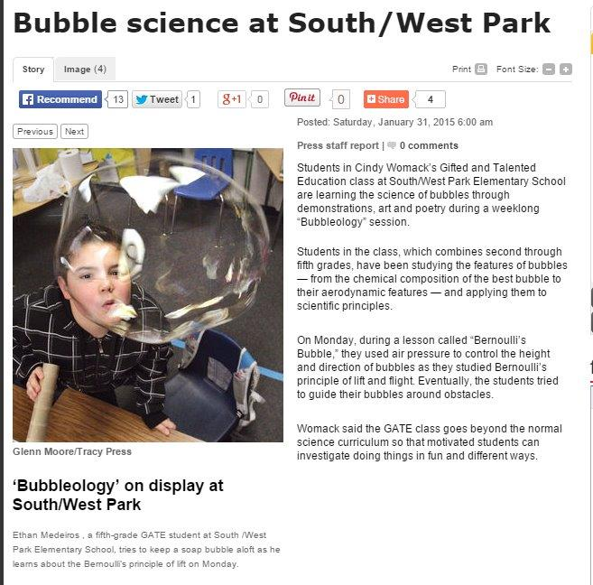
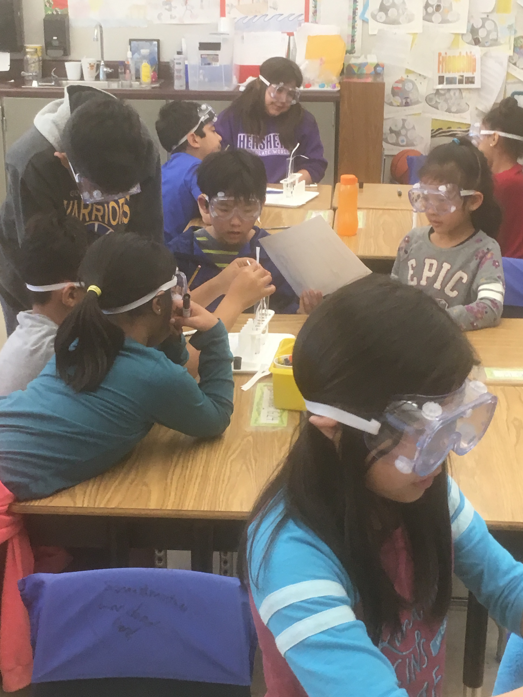
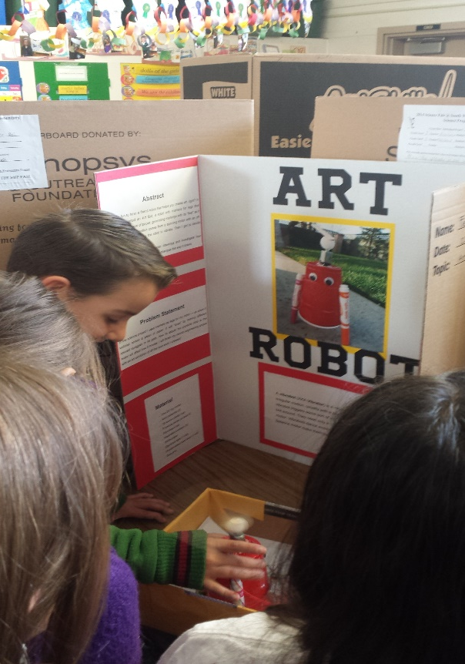
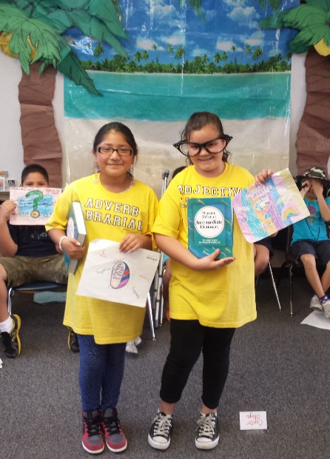
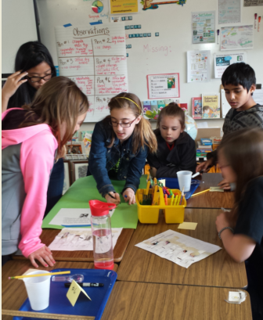
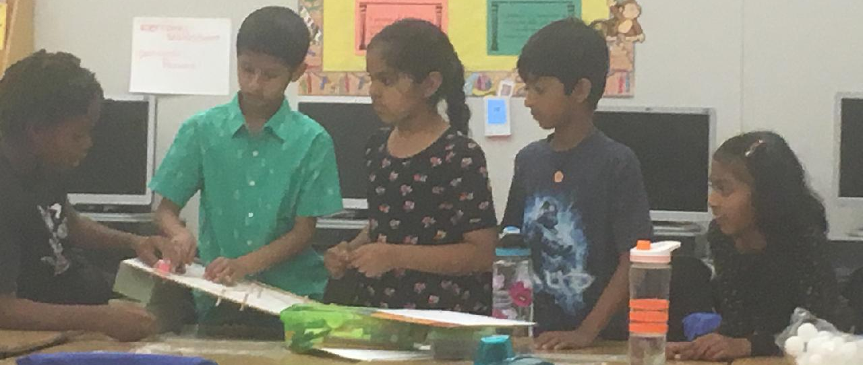

¡Piensen en grande!
Los estudiantes GATE alcanzan sus metas
Notes:
DeAnna Hazelbaker

Slide 10

¿Qué historia desea para su hijo o hija?
“Al final, todos somos historias. Procura que la tuya sea Buena".
~Doctor Who
Notes:
DeAnna- myself, kids…like minded…success- valedictorian-colleges- top 15 in current class from GATE Program

Slide 11

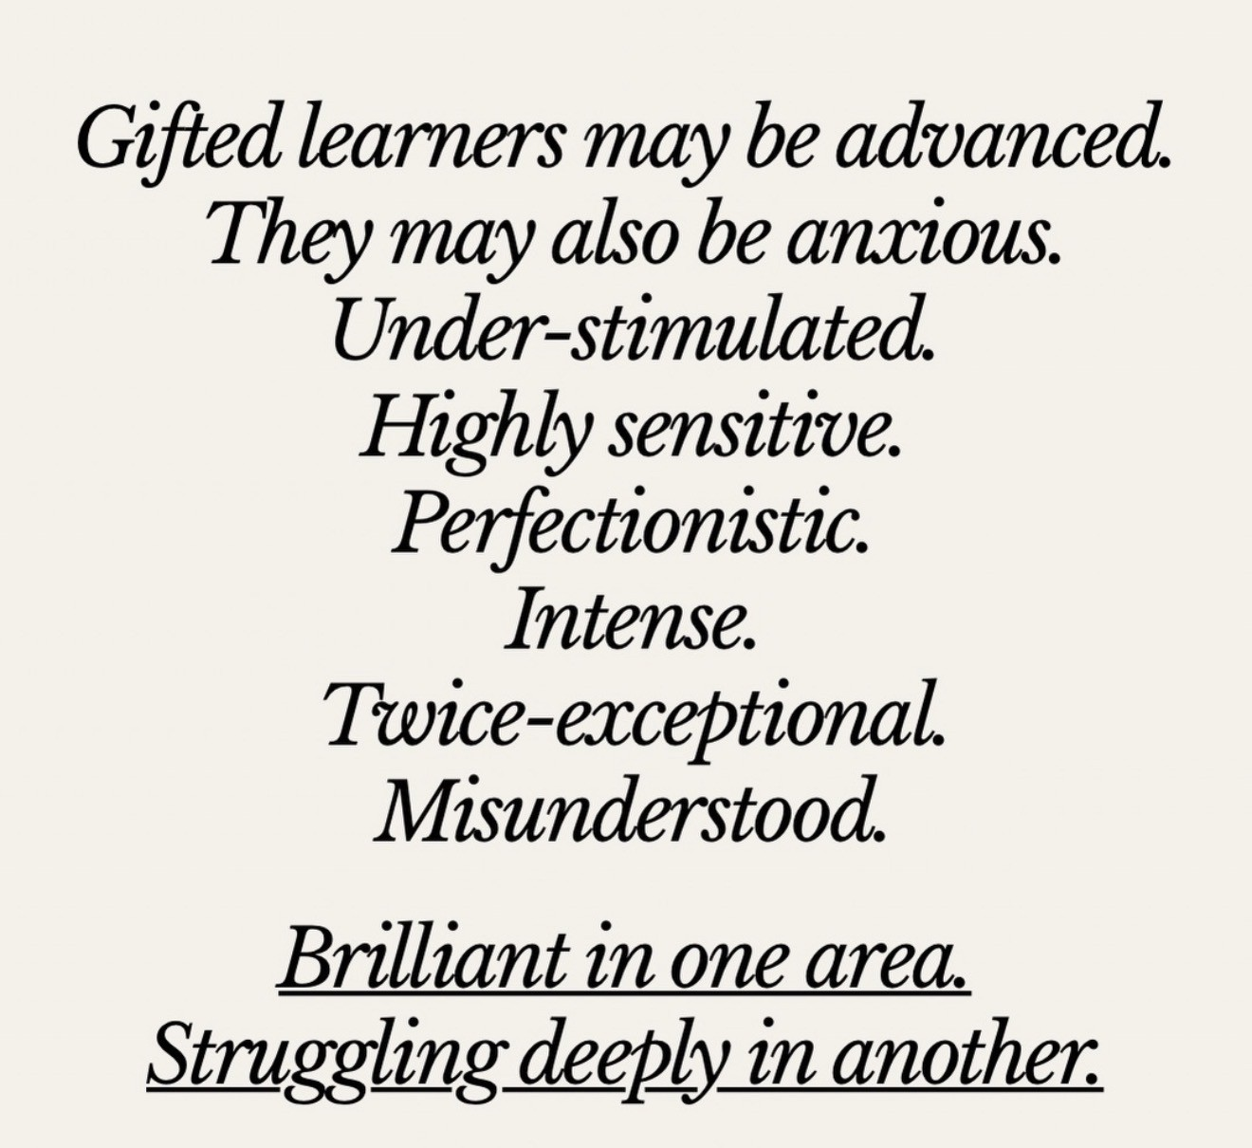

Ah, usted trabaja con los niños inteligentes.
Lo que dice la gente al enterarse de que uno es especialista en educación para estudiantes con altas capacidades.
Los estudiantes con altas capacidades pueden estar adelantados.
También pueden sentir ansiedad.
Falta de estímulos.
Gran sensibilidad.
Perfeccionismo.
Intensidad.
Doble excepcionalidad.
Incomprensión.
Brillantes en un área.
Con grandes dificultades en otra.
Sí, los estudiantes con altas capacidades son brillantes.
Pero su educación no consiste solo en darles "más trabajo".
Y sus maestros no se limitan a ofrecer actividades de enriquecimiento a quienes "ya entienden".

Slide 12

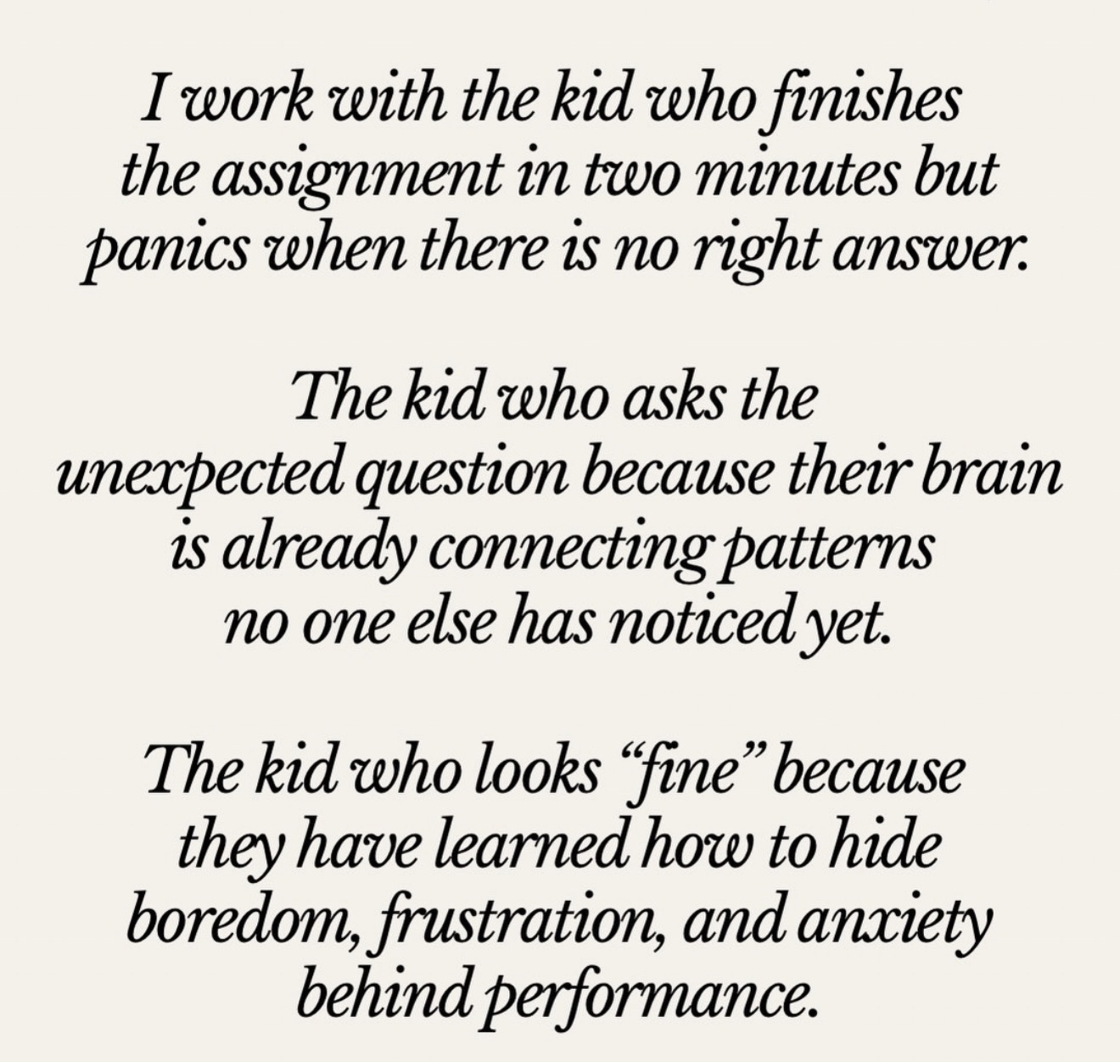

Cuando alguien dice:
"Ah, trabajas con los niños inteligentes",
quisiera responder:
"Trabajo con estudiantes cuyas necesidades suelen pasar desapercibidas porque sus fortalezas son muy evidentes".
Trabajo con quien termina en dos minutos, pero entra en pánico cuando no hay una respuesta correcta.
Con quien hace preguntas inesperadas porque su mente ya conecta patrones que nadie más ha notado.
Con quien parece estar "bien" porque ha aprendido a ocultar su aburrimiento, frustración y ansiedad detrás de su rendimiento.
Trabajo con quien necesita desafíos, no simplemente más trabajo.
Profundidad, no solo aceleración.
Conexión, no correcciones constantes.
Permiso para pensar de otra manera sin que lo traten como si fuera difícil.

Slide 13


La educación para estudiantes con altas capacidades va más allá de atender a "los niños inteligentes".
Se trata de reconocer un perfil de aprendizaje diferente que merece apoyo más allá de las calificaciones, puntajes y el rendimiento.
Tener altas capacidades no garantiza que la escuela sea fácil.
A veces, un estudiante resuelve el problema, pero no puede soportar equivocarse.
Lee por encima de su grado, pero no comprende su propia intensidad.
Puede dirigir una conversación y, aun así, sentirse profundamente solo en su manera de pensar.

Slide 14

Los niños con altas capacidades necesitan apoyo porque su gran habilidad no elimina la necesidad de desafíos, conexión, comprensión y pertenencia.
Esa es nuestra labor.

Slide 15
South/West Park
Detalles del Programa GATE
Salones exclusivos de GATE en SWP
Grados 2º al 5º
Desayuno y almuerzo gratuitos
Programa extraescolar gratuito (Boys and Girls Club)
Escuela segura y protegida
Concurso de deletreo: 4º y 5º
Olimpiada de Ciencias: 4º y 5º
Olimpiada de Matemáticas: 4º y 5º
Notes:
?

Slide 16
Requisitos para Ingresar
al programa GATE
Se evalúa a los estudiantes mediante
pruebas de CI: NNAT3 para grados 1º al 7º
85 % o más = Identificado para GATE
79–84 % = Alto rendimiento + lista de conductas observadas
73–78 % = Alto rendimiento, pendiente de entrevista
Los psicólogos escolares
administran la prueba
Las familias o los maestros pueden solicitar
la evaluación para GATE
Notes:
Florence

Slide 17
¿Qué evalúan estas pruebas?
No son pruebas estandarizadas de rendimiento académico.
Evalúan habilidades visuales, razonamiento
y pensamiento crítico.
Los creadores de la prueba no ofrecen una prueba de práctica.
Notes:
Florence

Slide 18
Consejos para prepararse para la evaluación
Dormir bien la noche anterior
Desayunar
Ir al baño antes de la prueba
Estrategias para manejar los nervios:
Ejercicios de respiración profunda
Hablarse de manera positiva
Afirmaciones positivas
Notes:
Florence

Slide 19
Evaluación para GATE: Estudiantes que no pertenecen a TUSD
Desde el ciclo escolar 2025–2026, el Distrito Escolar Jefferson y otros distritos vecinos dejaron de aprobar NUEVOS traslados a TUSD para el Programa GATE.
Por lo tanto, TUSD ya no ofrece la evaluación para GATE a estudiantes que viven fuera de los límites de TUSD.
Los estudiantes que asisten a una escuela privada pero viven dentro de los límites de TUSD sí pueden tomar la evaluación para GATE.

Slide 20
Traslados
Desde el ciclo escolar 2025–2026, el departamento de Servicios Estudiantiles de TUSD exige una solicitud de traslado a todo estudiante que asista a una escuela distinta de la que le corresponde por domicilio para participar en un programa especial (GATE). Este formulario solo se completa una vez.
Esto incluye estudiantes nuevos y los que ya están en el programa.
Si su estudiante ya participa en GATE y usted no ha completado la solicitud de traslado, hágalo cuanto antes. El código QR aparece más adelante.
Si no sabe si ya presentó una solicitud de traslado, comuníquese con la secretaria de GATE o con el departamento de Servicios Estudiantiles.
Si su estudiante realiza la evaluación y reúne los requisitos para GATE, deberá completar la solicitud de traslado antes de finalizar la inscripción al programa.
La evaluación para GATE será el 23 de enero del 2027.
El período para solicitar traslados es del 15 de octubre del 2026 al 15 de enero del 2027. Sin embargo, la fecha límite NO APLICA A LOS ESTUDIANTES GATE.

Slide 21
Traslados de hermanos de estudiantes en el Programa GATE
Si desea que el estudiante que realizará la evaluación y su hermano/a asista a la misma escuela, deberá solicitar el traslado del hermano o hermana durante el período de solicitudes: del 15 de octubre 2026 al 15 de enero 2027.
¡Recuerde presentar la solicitud a más tardar el 15 de enero 2027!
NO se aceptarán solicitudes fuera de plazo para los hermanos de aspirantes a GATE.
En “Motivo del traslado” DEBE escribir “Tiene un hermano/a que realizará la evaluación para GATE”
El traslado de hermanos no está garantizado
Para más información sobre los traslados, comuníquese con el departamento de Servicios Estudiantiles: Rocio Virgen-Casas al (209) 830-3280 Ext 1600 o
rvirgencasas@tusd.net

Slide 22
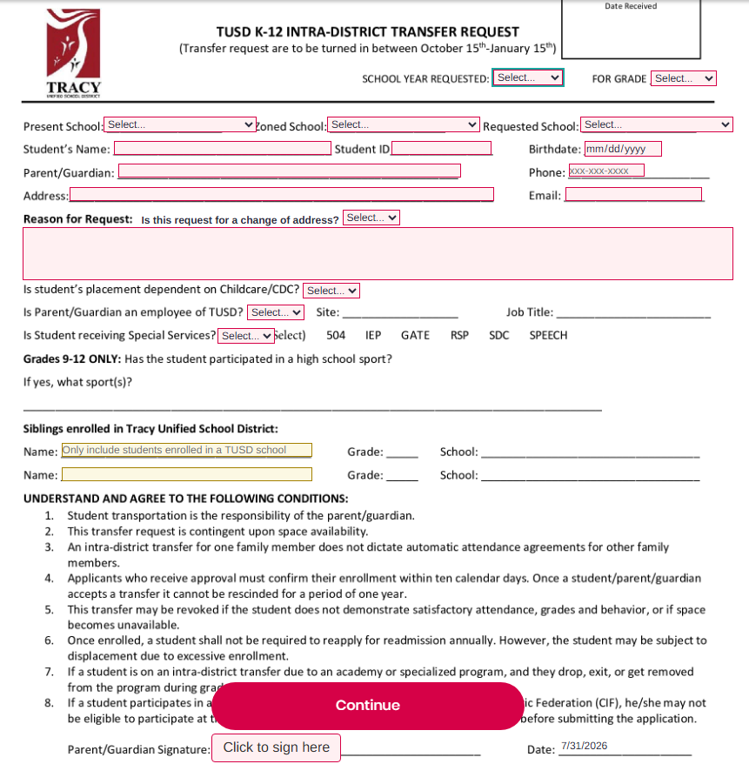
GATE

Slide 23
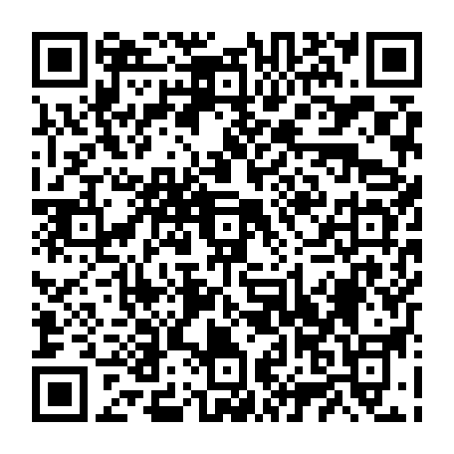
Nuestra Recomendación…
¡Llene la solicitud de traslado!
Escanee el código QR
Guárdela para llenarla después
Llene una ahora
Llene una para su estudiante que tomará la evaluación
Llene otra para su hermano o hermana

Slide 24

Fechas importantes de GATE
Último día para entregar solicitudes de GATE.
23 de enero 2027
¡Comienza el nuevo ciclo escolar!
18 de diciembre 2026
Agosto 2027
Evaluación GATE para estudiantes que cursan de 1º al 7º grado
Notes:
Michael

Slide 25
¡Gracias!
¿Preguntas?
Puede comunicarse con nosotros:
Michael Bunch, Ed. D. mbunch@tusd.net
Director de Mejora Continua y de Programas Estatales y Federales
Leia Osborne losborne@tusd.net
Secretaria de GATE
Notes:
Michael

Slide 26
Diseño de la presentación
Esta presentación utiliza las siguientes tipografías:
Títulos: Vidaloka
Texto: Lora
Descárguelas gratis en:
https://www.fontsquirrel.com/fonts/vidaloka
https://www.fontsquirrel.com/fonts/lora
No es necesario conservar esta diapositiva. Sirve como guía de diseño si necesita crear nuevas diapositivas o descargar las fuentes para editar la presentación en PowerPoint®.

